Slide 1
西北大学出版社 高水平教材（专著）介绍 2020年6月
西北大学出版社

Slide 2
西北大学出版社
CONTENTS
1
背景介绍
2
教材编写要求
3
教材特点
4
重点书目详情

Slide 3
一、背景介绍
西北大学出版社
西北大学出版社自成立以来，一直服务于高等教育教学，专注于高校教材的开发，高水平教材（专著）是其中一个重要部分。
为了满足市场需求，更好地服务于高校的教师和学生，我社深耕细作，坚持打造精品教材，覆盖了本科、高职高专的公共基础课、专业基础课等，被全国多所院校选用，广受好评。

Slide 4
本套教材编写背景
西北大学出版社
高水平教材（专著）出版是学校“双一流”建设的重要的内容。为进一步调动广大教师撰著教材（专著）的积极性，同时发挥学校出版社服务教学科研的功能，推进学校事业整体发展，特设立“西北大学高水平教材（专著）出版培育项目”。

Slide 5
西北大学出版社
二、教材要求
本项目在资助学术专著的同时，主要立足教材，通过资助培育，以期产生一批获得省部级以上或相关行业领域奖励的高水平教材。其功能与“西北大学学术著作出版基金”相辅相成。

Slide 6
西北大学出版社
三、教材特点
（一）教材要体现思想性和科学性的统一；具有前瞻性、先进性；能够推进教育信息化改革；特别是一些获省部级以上“教改”立项的教材等。
（二）学术著作具有一定的权威性、较高的学术价值和社会价值；有创见、有特色，体现该领域的最新研究成果，对学科发展有重要影响等。

Slide 7
西北大学出版社
四、重点书目详情

Slide 8
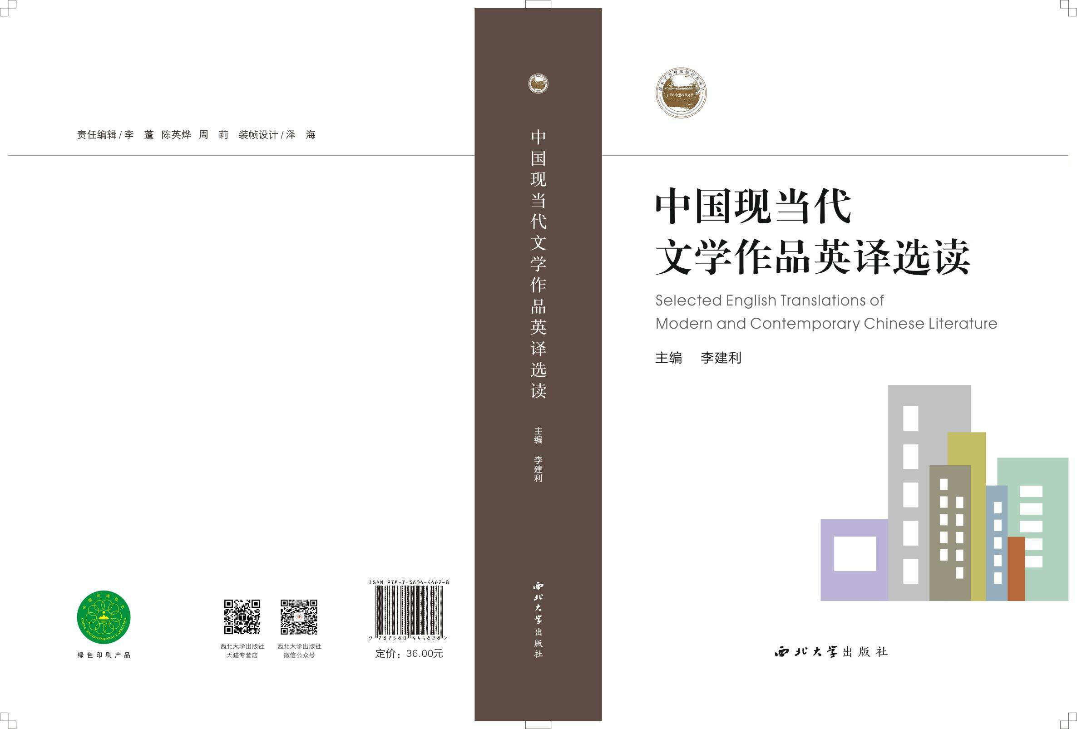
西北大学出版社
《中国现当代文学作品英译选读》选取诗歌、散文、小说、戏剧等，涉及的作者均为近现代名家大作，译者均为海内外的汉学家及翻译家，有葛浩文和蓝诗玲等资深汉学家，也有著名的中国翻译家，如赵彦春、张培基等。该教材旨在提高学生文学审美能力和作品鉴赏能力，帮助学生了解翻译作品中译者所使用的翻译策略及方法，理解翻译在文化交流中的重要作用，掌握中文文学作品英译的基本技巧。本教材编写理念先进，选材内涵丰富，内容紧扣需求，语言训练、文化素养培养和跨文化交际能力培养齐头并进，单元任务设计新颖，体现学用一体。

Slide 9
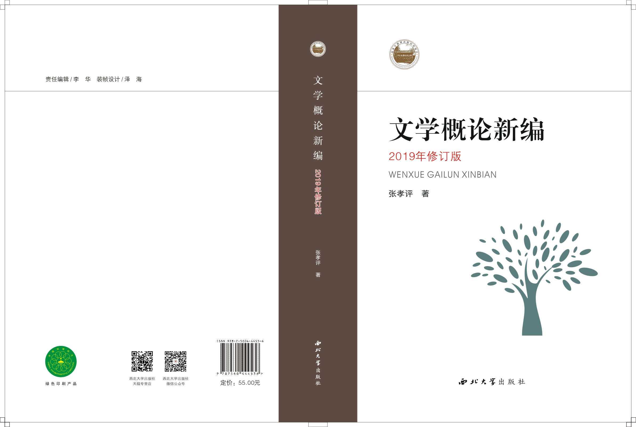
西北大学出版社
文学概论新编:2019年修订版
本教材以文学与社会生活关系为基本问题和逻辑线索，探究文学的本体价值、文学的创作、文学接受、文学的发展与基本规律。第一章，文学体系论，从文学反映社会生活的角度，讨论文学与社会生活的关系，探求文学本体规律。第二章，文学价值论，从社会生活需要文学的角度，讨论文学与社会生活的关系，探求文学价值规律。第三章，文学创作论，从社会生活转化为文学的角度，讨论文学与社会生活的关系，探求文学创作规律。第四章，文学接受论，从文学转化为社会生活的角度，讨论文学与社会生活的关系，探求文学的接受规律。第五章，文学发展论，从文学与社会生活之矛盾运动的角度，讨论文学与社会生活的关系，探求文学的发生规律。概而言之，全书内容由一线(文学与社会生活关系)五面(本体论、价值论、创作论、接受论、发展论）有机地联系而成。。

Slide 10
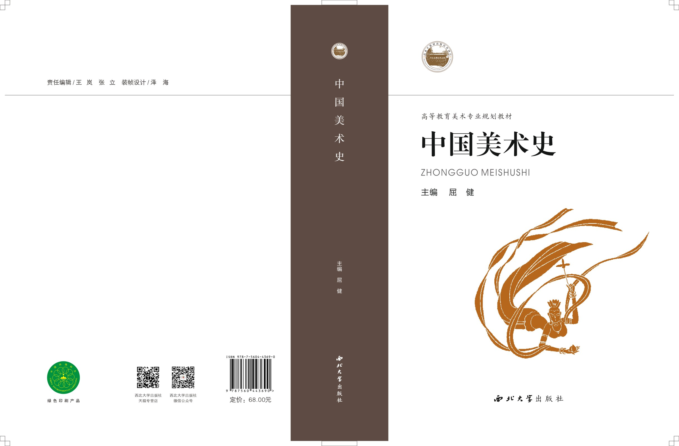
西北大学出版社
本书是美术学院、设计学院的专业必修课教材，包括史前美术、先秦美术、秦汉美术、魏晋南北朝美术、隋唐美术、五代两宋美术、元代美术、明清美术、近现代美术等九章内容。以时间为轴，串联了包括绘画艺术、雕塑艺术、工艺美术、建筑艺术、书法艺术等五大门类，叙述了各艺术门类在各个历史时期的发展演变和社会影响。从中可以看出我国美术的发展脉络和独特性。作为艺术史教材，本书力求做到美术史体系的完整性与叙述的简明性相统一，把突出美术史知识与阐明美术史的发展脉络相结合，把中国美术发展的宏观概述与画家画派的具体分析相结合，并将各时期的各艺术门类的代表性作品展示出来，便于使用者有直观的了解。

Slide 11
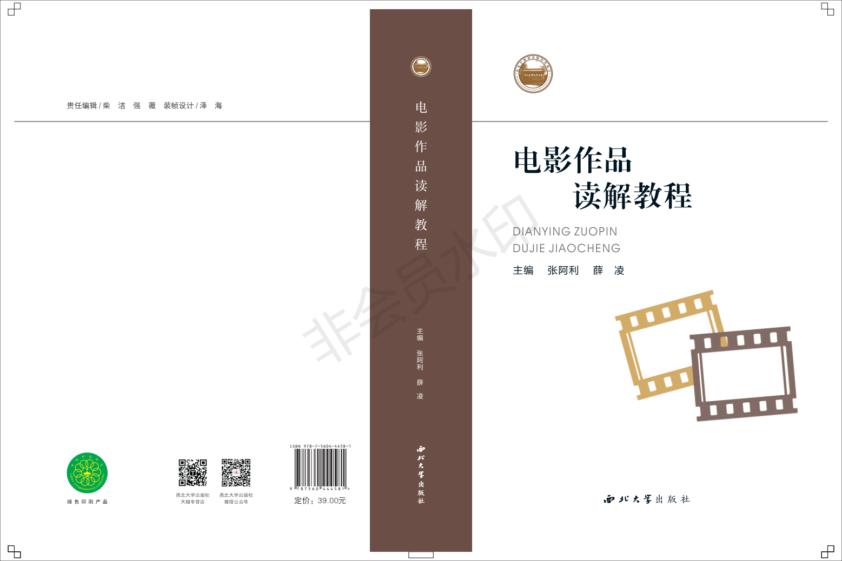
西北大学出版社
本教材以教程的方式将理论与实践相结合。全书分为上下两个部分，上编主要介绍电影作品读解的基础理论，从读解是电影审美过程的深化一直到电影的深层读解，条分缕析、抽丝剥茧，深刻细腻地阐述了电影读解的肌理和精髓。在论述的实证阶段倾向于写作团队的研究方向，即以分析中国西部电影和传统经典案例为主。下编是具体的电影作品读解案例分析，共精选世界电影精品读解43例（因篇幅所限，书中仅展现29例，二维码扫描扩展阅读14例），其中中国电影22例，外国电影21例。时间涵盖从二十世纪四十年代至新世纪当代，最大范围地突出电影“精品”的特点，尽量容纳多元化的作者、作品，并兼顾到各个国家的各种电影类型。

Slide 12
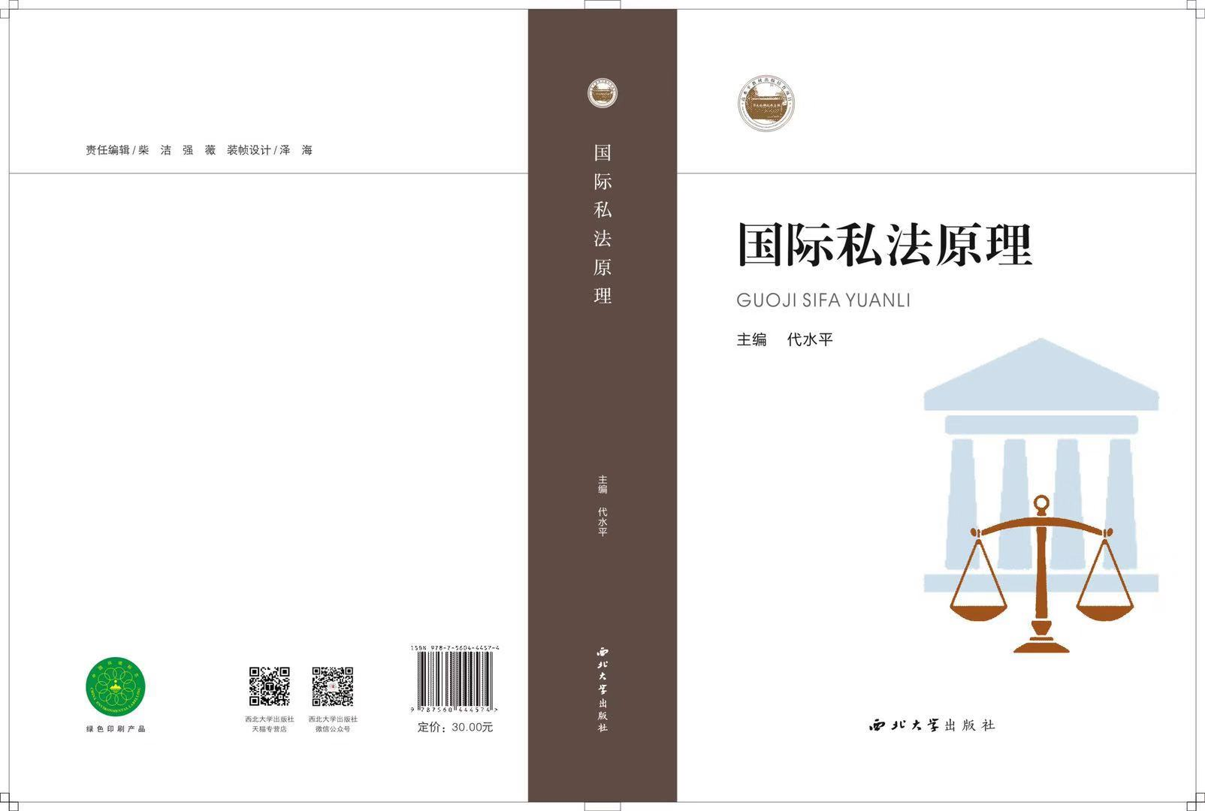
西北大学出版社
《国际私法学》基于国家对外开放的新形势对国际私法教学以及教材编写提出的新要求，本书的编写力求在内容取舍、体例安排、资料更新等方面有所突破。具体来说有以下几个特点：一是内容相对简洁，重在核心规范。全书的重心在“总论”部分，用一多半的篇幅在介绍国际私法的基本理论和核心规范，“分论部分”相对简单一些，如此安排的原因是十余年的教学实践深深感觉到如果把“总论”部分的内容讲好学懂弄通了，“分论”部分就比较容易把握。二是体例比较新颖，融入媒体技术。每章均配有“知识脉络图”，以便于学生厘清知识要点、增强体系化认知。每章的末尾都设置了“拓展阅读”模块，以学生开阔视野，促成课程教学和科学研究的有机结合。此外，还设置了“案例分析”模块，指导学生结合案例来掌握相关内容。“拓展阅读”和“案例分析”均以二维码的形式附在每章的后面，学生扫描二维码就可以获得相关资料，既节省了纸质版面，也方便了信息获取。三是采用最新资料，立足我国实际。本书在介绍相关内容时，有意识地选取我国现行法律规定来释疑解惑，比较全面地对《法律适用法》《海商法》《民用航空法》《票据法》以及《民事诉讼法》中的“涉外民事诉讼程序的特别规定”等具体规则进行了介绍，力争让学生在学习过程中熟悉我国的法律规定。

Slide 13
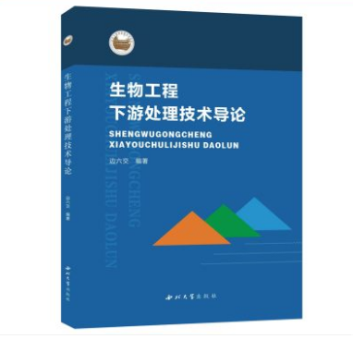
西北大学出版社
本书介绍了生物工程下游处理技术的基本原理和实践过程，主要包括菌种的培养和发酵、目标成分的分离和纯化以及目标成分的分析检测和冷冻干燥三部分内容。

Slide 14
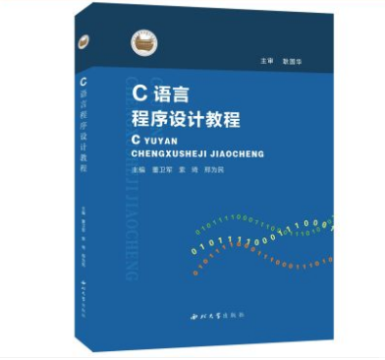
西北大学出版社
程序设计作为实现计算思维的核心课程之一，在大学生的知识体系中占有重要位置，其内容组织应该体现创造性思维教育培养过程。本书是国家精品课程“大学计算机”系列之“C语言程序设计”的主教材，是大学MOOC“C语言程序设计”的配套教材，也是《教育部大学计算机课程改革项目》成果之一。

Slide 15
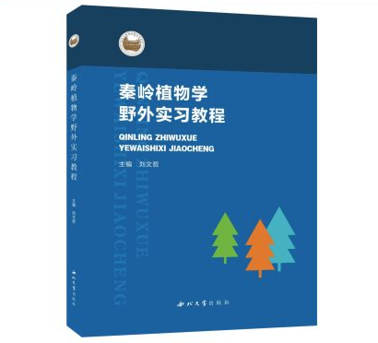
西北大学出版社
西北大学生命科学学院师生长期在秦岭进行植物学野外实习，积累了丰富资料和野外实习经验，本书沿用和借鉴了老一代教师的资料和宝贵经验，对秦岭五大植物类群－大型真菌、地衣、苔藓、蕨类和种子植物的生存环境、标本的采集和保存，以及秦岭常见种类进行较为详尽的介绍。

Slide 16
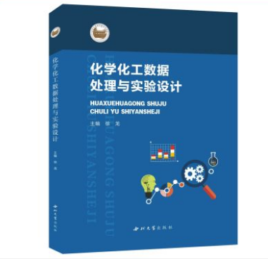
西北大学出版社
全书共分为六章，第一章介绍了数理统计的相关基础；第二介绍了实验误差的估算与分析；第三章介绍了数据 预处理的方法，主要包括数据的插值、积分与整理等；第四章介绍数学模型的建立，即模型函数的选择、模型的参数估计与模型的鉴别与筛选，具体介绍了采用 Excel软件与 Origin软件进行线性函数、非线性函数建模的方法；第五章介绍了实验设计的方法，包括单因素实验设计、正交实验设计、均匀实验设计；第六章介绍了人工智能在实验设计与数据分析方面的应用，主要介绍了基于神经网络的建模、预测与优化方法。

Slide 17
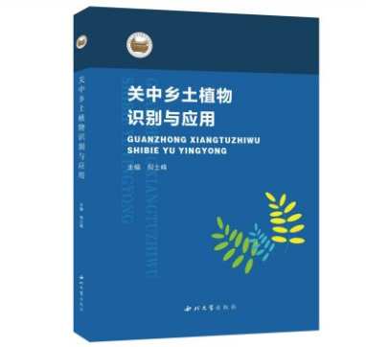
西北大学出版社
本书按照蕨类、裸子植物、双子叶植物和单子叶植物四大门类，较为系统地介绍了陕西关中平原地区常见的400种乡土资源植物。这些植物隶属107科318属（其中，蕨类3种，属于3科3属；裸子植物10种，属于6科7属；双子叶植物330种，属于83科260属；单子叶植物57种，属于15科48属）。

Slide 18
本社诚招各地经销商，如有意向， 请与我社联系。 电话：029－88303593，029－88302590 谢 谢 各 位！
西北大学出版社

